Slide 1
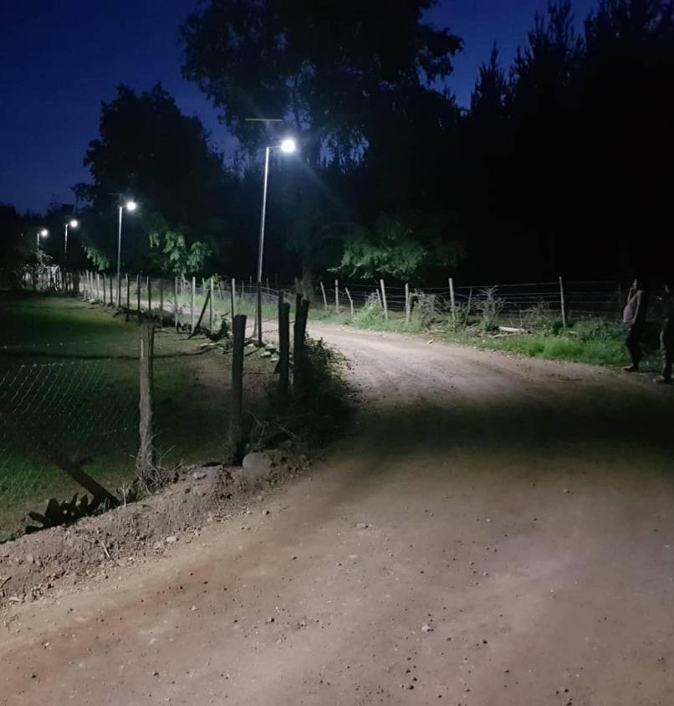
CUENTA PÚBLICA
2022
San Fabián.
Mágico lugar entre ríos y montañas.
Alcalde Claudio Almuna Garrido.

Slide 2
PALABRAS DEL
ALCALDE
.-A

Slide 3
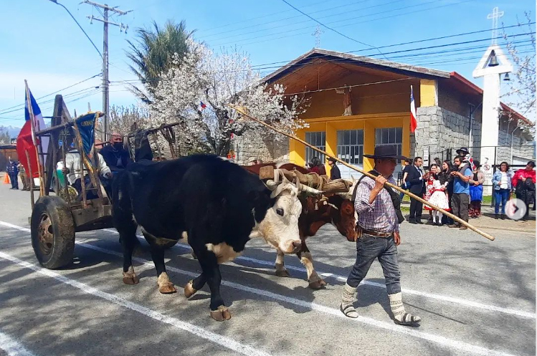
“En este segundo año de nuestro segundo periodo de administración, hemos impulsado y realizado un sinfín de desafíos que ha beneficiado a nuestra comuna. Como alcalde, he trabajado incansablemente por mi comunidad, golpeado puertas de diferentes organismos públicos los cuales nos han brindado gran apoyo en los proyectos que hemos presentado como administración, es así como obtuvimos la aprobación y el financiamiento de la Construcción del Alcantarillado por parte del Gobierno Regional de Ñuble. Por otra parte, hemos establecido múltiples convenios con otras instituciones que nos han permitido desarrollar y mejorar la función pública en diferentes aspectos, logrando altos estándares que nos ubican en un lugar de privilegio a nivel provincial, regional, nacional, y una muestra de esto, es la obtención nuevamente del Fondo de Mejoramiento a la Gestión Municipal (FIGEM).”
CLAUDIO ALMUNA GARRIDO – ALCALDE DE SAN FABIÁN

Slide 4
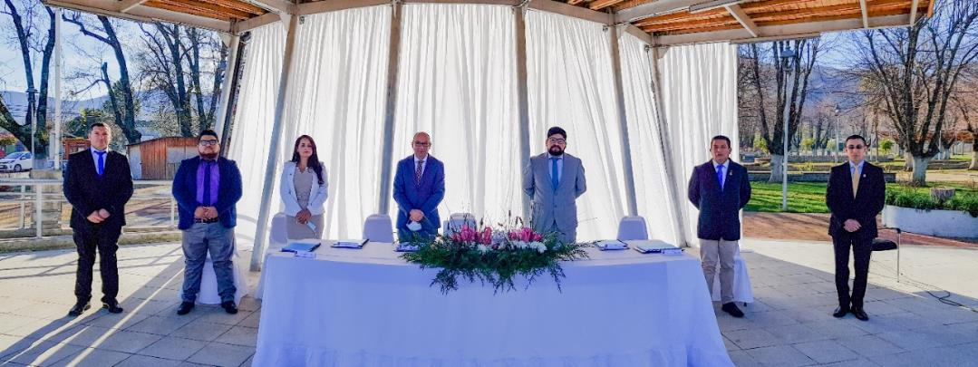
CONCEJO MUNICIPAL 21-24
En cada municipalidad habrá un concejo de carácter normativo, resolutivo y fiscalizador, encargado de hacer efectiva la participación de la comunidad local y de ejercer las atribuciones que señala esta ley.
Evelyn Alejandra Troncoso Sepúlveda.
Carlos Patricio Orellana Orellana.
Maximiliano Alberto Quiñones Fuentes.
Juan Guillermo Quiroga Navarrete.
Francisco Abner Lara Villa.
Fernando Enrique Jiménez Benavides.
.

Slide 5

COSOC
Consejo comunal de las organizaciones de la Sociedad Civil
Es un órgano de participación ciudadana de la Municipalidad cuyo objetivo es asegurar la colaboración y participación de la comunidad local en el desarrollo económico, social y cultural de la comuna.

Slide 6
.-B
DESARROLLO SOCIAL

Slide 7


PROGRAMA CENTROS PARA NIÑOS(AS)
DIDECO
SUBSIDIO ÚNICO FAMILIAR
Programa Centros para niños(as) con cuidadores principales temporeros(as) 2022, Convenio firmado por nuestro Alcalde Don Claudio Almuna Garrido con el Ministerio de Desarrollo Social y Familia, Instituto Nacional de Deporte (IND), Junta Nacional de Auxilio y becas (JUNAEB).
Los fondos recibidos fueron de $2.822.874, para la ejecución de la iniciativa local.
Durante el año 2022, 1271 madres, tutores, niños y niñas de la comuna fueron beneficiadas mensualmente con el subsidio único familiar en la comuna, lo equivale a un monto anual de $ 20.867.278 aproximadamente. (monto unitario de $ 16.418 por causante).

Slide 8


SUBSIDIO DEL AGUA POTABLE RURAL
DIDECO
SUBSIDIO DE DISCAPACIDAD MENTAL
Nuestra comuna fue beneficiada durante el año 2022 con, 346 subsidios tradicionales y con 69 subsidios del sistema Chile solidario, equivalente a un monto promedio anual de $ 15.516.600.-
El subsidio de discapacidad mental para personas menores de 18 años es un aporte monetario mensual que se entrega a todos aquellos menores en situación de discapacidad mental que no tengan previsión, y que sean de escasos recursos. Durante el año 2022 se obtuvo 1 beneficiaria.
Lo que equivale a un monto mensual de $96.959.-

Slide 9
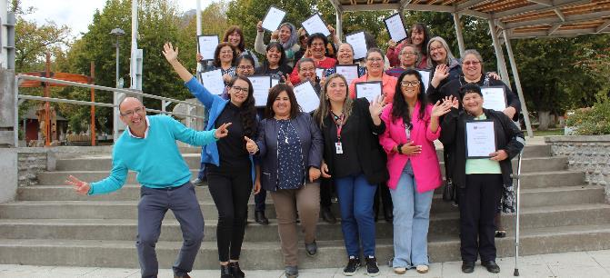

ASISTENCIA SOCIAL
DIDECO
En relación a la asistencia social, durante el año 2022, el presupuesto asignado fue de $53.420.217, lo que fue distribuido de la siguiente manera:
$2.086.638, pago estadía Hogar adulto mayor, el que beneficio a 3 adultos mayores de la comuna.
$4.682.912, materiales de Construcción, planchas de zinc, planchas de osb, cemento, fosas, entre otros.
$2.747.361, aportes económicos, para exámenes médicos, pago de arriendos casa habitación y servicios básicos.
$445.060, compra de medicamentos y suplementos alimenticios (ensure).
$4.819.158, alimentos, canastas familiares.
$1.696.602, celebración y Juguetes de navidad.
$1.985.581, compra de carga de gas.
$1.486.905, limpieza de fosa.
$31.470.000, Beca Arancel, durante el año 2022, fueron asignadas 118 becas de arancel en el 1° semestre, y 85 en el 2° semestre.
Beca de Transporte, 18 becas de transporte en el 1° semestre y 18 becas en 2° semestre.

Slide 10


BECA INDÍGENA Y BECA PRESIDENTE DE LA REPÚBLICA
DIDECO
Durante el año 2022, fueron asignadas por la Junta Nacional de Auxilio y Becas (JUNAEB), 7 Becas Indígenas y 27 Becas Presidente de la República a nivel comunal.
Monto aproximado que asciende a $13.064.766, que va en directo beneficio de los alumnos y alumnas de nuestra comuna.

Slide 11

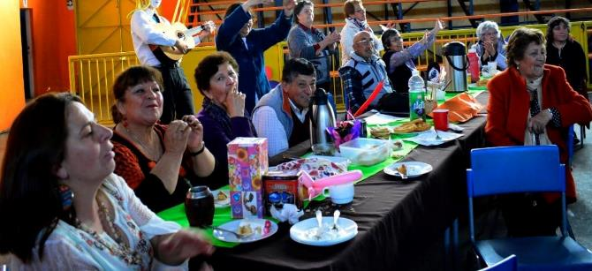
PROGRAMA VÍNCULOS
DIDECO
ACTIVIDADES PRINCIPALES
Convenios entre la Municipalidad de San Fabián y la secretaria regional ministerial de Desarrollo Social y Familia de la región de Ñuble para la implementación del modelo de intervención para usuarios de 65 años y más edad,
Transferencia de recursos por un monto total de $31.555.813, comprendido en todas las versiones del programa ejecutadas en el año 2022.
Malón Eje y Malón de integración
Taller Grupal 1
Taller Grupal 2
Taller Grupal 3
Taller Grupal 4
Taller Grupal 5

Slide 12
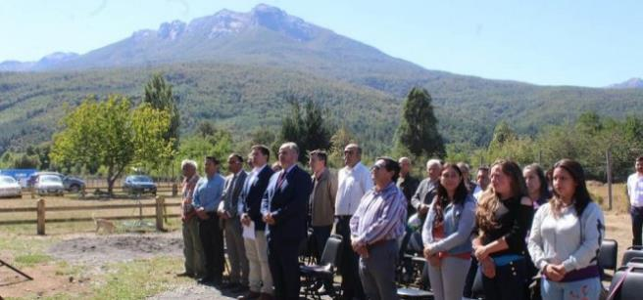
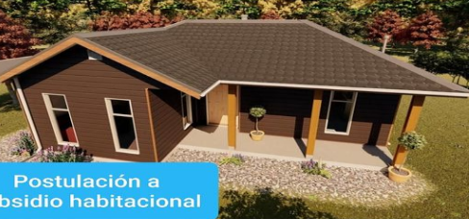
VIVIENDA
DIDECO
ACTIVIDADES PRINCIPALES
El año 2022 la oficina de vivienda atendió a usuarios y apalancó a través de proyectos un monto de 67.607,9 UF correspondiente a $2.383.870.103,82 aproximadamente.
Programa de Habilitación Rural D.S.10, modalidad MAVE fueron adjudicadas 75 familias por un monto de 28.144,9 UF equivalente a $992.395.647.33 aproximadamente.
Programa Habitabilidad rural D.S.10 fueron adjudicadas 34 familias, por un monto de 38.398 UF equivalentes a $1.353.922.311,54 aproximadamente.
Programa subsidio de Arriendo DS-52 especial adulto mayor fue adjudicado 5 subsidios con una cobertura del 95% por un monto de 1.065 UF equivalente a $37.552.144,95.
Comité Fabián de la Fuente continúa con obras de construcción de 22 viviendas desde el año 2021, con un avance del 60%.

Slide 13
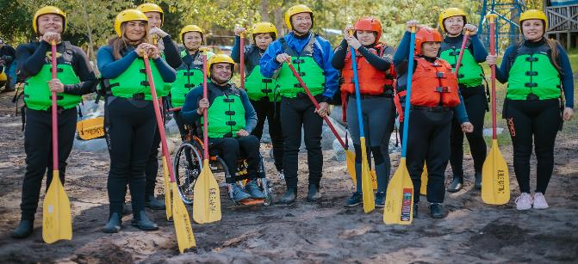
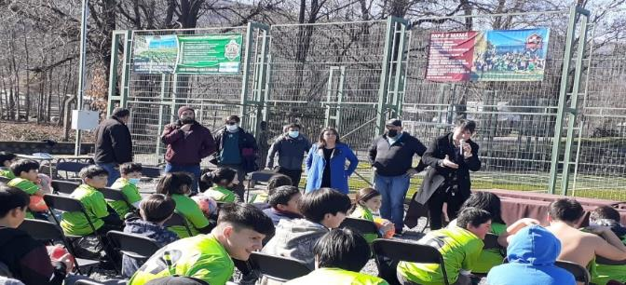
OFICINA DE DISCAPACIDAD
DIDECO
OFICINA DE DEPORTES
El año 2022 la oficina de Discapacidad atendió 224 usuarios por diferentes gestiones en el área tales como, postulación a credenciales de discapacidad, y ayudas técnicas y sociales
El apalancamiento de recursos a través de proyectos fue por un monto total de $ 114.475.860.
La Oficina de Deportes, perteneciente a la Dirección de Desarrollo Comunitario (DIDECO) y a su vez a la I. Municipalidad de San Fabián, tiene dentro de sus finalidades el poder lograr a través de la postulación a proyectos el apalancamiento de recursos, no sólo para iniciativas formuladas desde la entidad señalada, además, provenientes de organizaciones deportivas-sociales.
Proyectos:
San Fabián se Mueve al Ritmo del Deporte.
Abrazos de Reencuentro Después del Covid-19.
Implementación Deportiva Escuela de Fútbol.
Adjudicación programas deportivos IND.
Programas DPS .

Slide 14
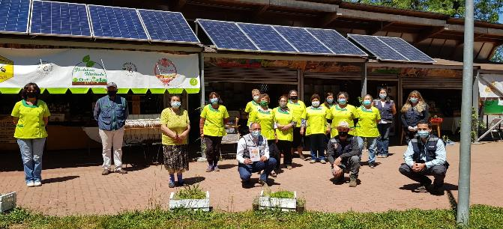
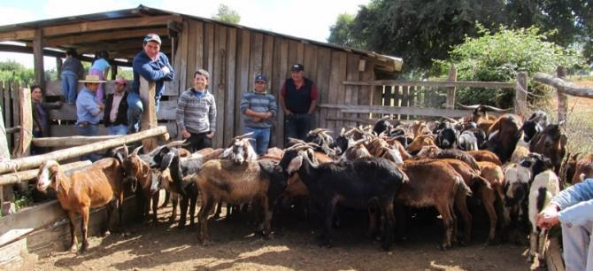
PRODESAL
DIDECO
El programa de Desarrollo Local PRODESAL, es uno de los principales servicios de fomento productivo de INDAP, cuyos principios están orientados a la atención de diversos productores agrícolas que se encuentran en el Programa, en la medida que manifiestan su compromiso e interés.
El programa PRODESAL de la comuna de San Fabián durante el año 2022 atendió a 258 usuarios, los cuales conforman la Unidad Territorial.
Resumen recursos apalancados a la comuna por el programa PRODESAL
Convenio aporte ejecutado INDAP : $ 100.579.856.-
INVERSIONES INDAP : $ 198.178.220.-
OTRAS INSTITUCIONES : $ 23.670.000.-
Créditos : $ 142.838.853.-
TOTAL : $ 465.266.929.-

Slide 15
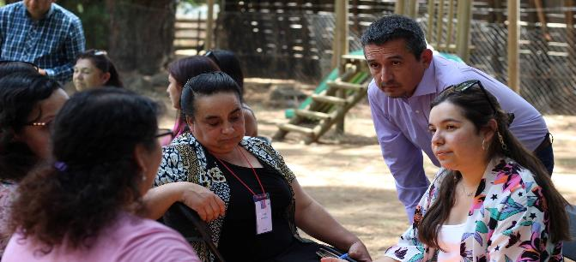
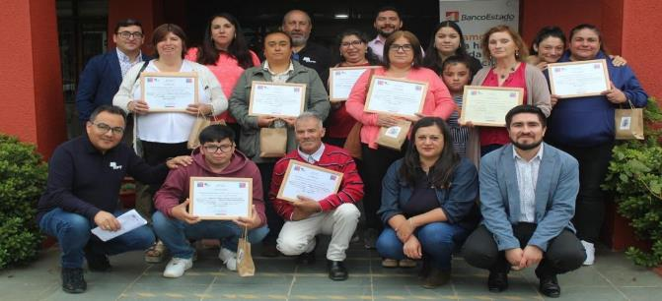
FOMENTO PRODUCTIVO
DIDECO
OMIL
La Oficina de Fomento Productivo es potenciar y generar capacidades en los emprendedores y empresarios de la comuna, a través de asesorías técnicas que permitan contribuir a mejorar la productividad.
Logros 2022
Corfo $44.800.000
Sercotec $29.200.000
Fosis $21.440.000
La Oficina OMIL, tiene como objetivo promover el desarrollo de un sistema de intermediación colaborativo a través de una oferta coordinada de servicios de calidad acorde a trayectorias laborales de las personas y a los desafíos productivos de las empresas, de acuerdo con las necesidades de desarrollo local.
Para lo anterior se firma el Convenio de Colaboración con Transferencia de Recursos para la Ejecución del Programa Fortalecimiento OMIL año 2022 por un monto de $20.240.000.

Slide 16
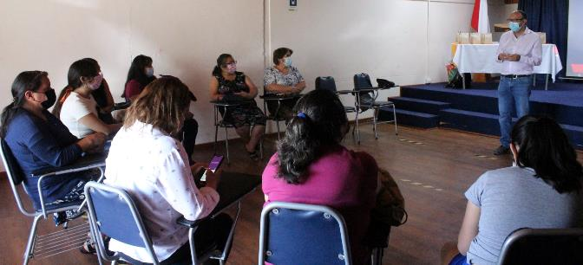
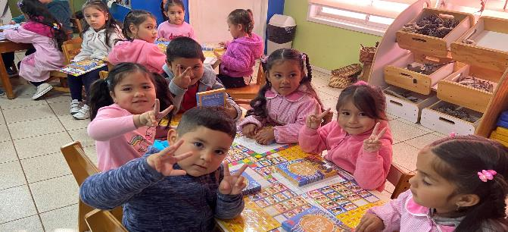
PROGRAMA FAMILIA
DIDECO
CHILE CRECE CONTIGO
El Programa Familias de Subsistema Seguridades y Oportunidades, tiene como propósito contribuir a que las personas y familias superen su situación de pobreza extrema de manera sostenible y alcancen mejores condiciones de vida, a través del desarrollo de capacidades que les permitan generar ingresos autónomos por la vía del trabajo e integración social.
El Convenio de Transferencia de recursos del Programa Familias, fue por un monto de $ 23.109.600.-
El Programa Chile Crece Contigo es parte del subsistema de protección social, administrado, coordinado, supervisado y evaluado por el Ministerio de Desarrollo Social y Familia, el principal objetivo de este subsistema es acompañar, proteger y apoyar integralmente, a todos los niños, niñas y sus familias.
Fondo De Intervenciones De Apoyo Al Desarrollo Infantil 2022, 117 niños $5.830.000
Programa Fortalecimiento Municipal 2022 $7.000.000.-
Material RINJU 2022.

Slide 17
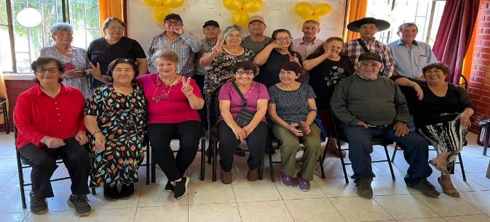
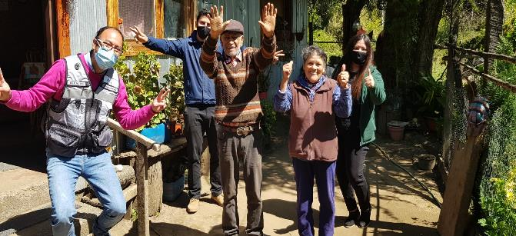
ADULTO MAYOR
DIDECO
HABITABILIDAD
La oficina de adulto mayor fue creada en marzo del año 2021, debido a la cantidad de adultos mayores existentes en la comuna, cifras que aumentaron considerablemente producto de la pandemia.
Centro Día Comunitario Adulto Mayor, $52.647.840
Comunidades que cuidan, $23.000.000
Programa Cuidados Domiciliarios $18.093.521.
La gestión de la Oficina del Adulto Mayor 2022 suma un total de $98.541.361.
El año 2022 el programa Habitabilidad atendió a siete familias de la comuna de San Fabián, cuyo objetivo principal del Programa fue formular una propuesta comunal enfocada en solucionar las problemáticas detectadas, permitiendo así mejorar las condiciones de habitabilidad y situación actual de cada familia.
Presupuesto total “Proyecto Habitabilidad 2021” y su ejecución 2022: $ 23.435.000

Slide 18
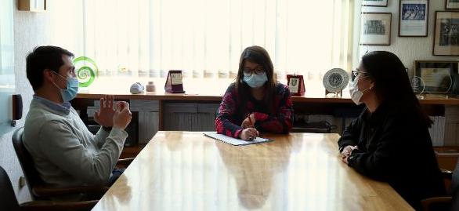
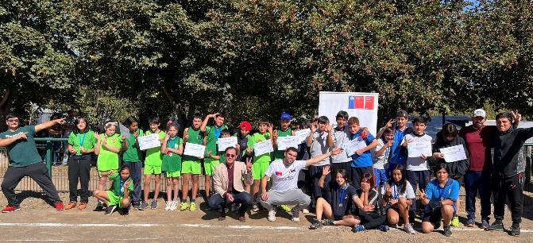
JURÍDICA COMUNITARIA
DIDECO
JUVENTUD
programa municipal denominado “Asistencia legal comunitaria de familias vulnerables”, cuyo principal objetivo es Asistir y Asesorar a la comunidad sobre temas relativos a Derecho Laboral, Derecho de Familia y Derecho Civil.
Cantidad total de beneficiarios: 525 beneficiarios.
La Oficina Municipal de la juventud está orientada a todos los jóvenes de 14 a 29 años de edad, impulsando y canalizando asesorías; además de resolver las inquietudes y propuestas en las diferentes áreas de interés, destacando el tema cultural, social, artístico, laboral o hasta político, fomentando la igualdad de oportunidades de los jóvenes de la comuna, a través de su plena integración social, económica, cultural y el ejercicio de sus deberes y derechos, de esta manera apoyar su incorporación y participación en la vida socio-comunitaria de los sectores de la comuna en general.

Slide 19
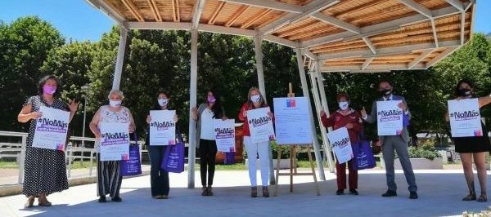
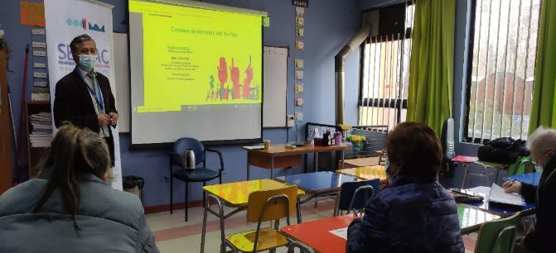
MUJER Y EQUIDAD DE GENERO
DIDECO
OIRS
La Oficina Mujer y Equidad de Género Mujer tiene por objetivo fortalecer el desarrollo organizacional de los comités femeninos, promocionar políticas de no violencia hacia la mujer, trabajando la primera acogida a víctimas de violencia de género, generar campañas comunitarias en torno a la prevención de la violencia, entre otras labores de coordinación con el área jurídica y comunitaria de la comuna y víctimas de violencia intrafamiliar.
La Oficina OIRS tiene como objetivo recibir y gestionar todos los requerimientos de la comunidad con el propósito de mejorar la gestión y el funcionamiento de la dirección de desarrollo comunitario, contribuyéndose a un espacio abierto a la opinión y la participación de la comunidad, de acuerdo a las necesidades de desarrollo local.
Para ello, la Municipalidad de San Fabián adjudica recursos por un monto de $2.735.040 metodologías destinados a mejorar la atención.
El año 2022 la oficina OIRS atendió 1897 usuarios

Slide 20
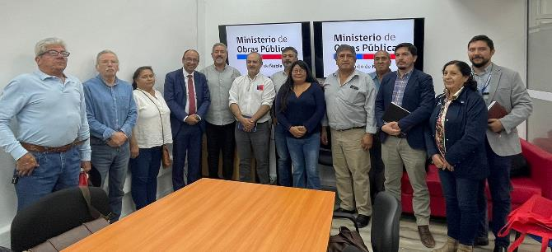
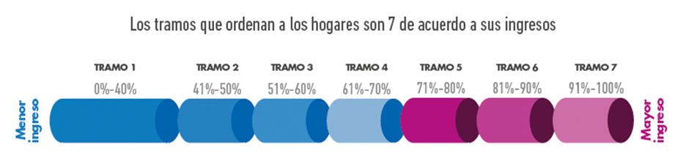
ORGANIZACIONES COMUNITARIAS
DIDECO
REGISTRO SOCIAL DE HOGARES
Dentro de sus objetivos, se destaca el asesoría, orientación, apoyo y acompañamiento a todas las organizaciones sociales y comunitarias de la comuna.
En el año 2022 la oficina de organizaciones comunitarias orientó y apoyo a más de 100 organizaciones comunitarias funcionales y territoriales, las cuales se pueden traducir aproximadamente en 1800 habitantes de la comuna de San Fabián.
El Monto municipal asignado a la oficina es de $4.102.260 para contratación de profesional.
El Registro Social de Hogares es un sistema de información cuyo fin es apoyar los procesos de selección de beneficiarios de un conjunto amplio de subsidios y programas sociales.
Durante el año 2022 el monto adjudicado fue de $2.570.580 a través de convenio suscrito entre el Ministerio de Desarrollo Social y Familias. Los Recursos fueron distribuidos de la siguiente manera:

Slide 21
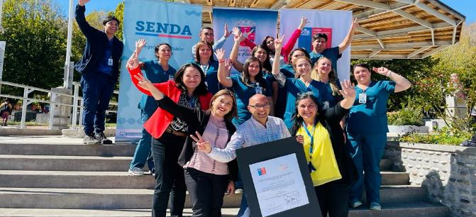
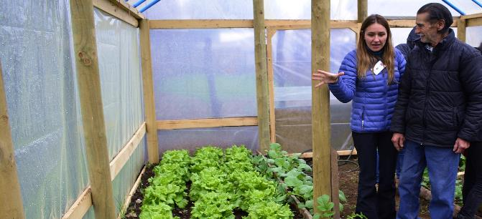
SENDA
DIDECO
AUTOCONSUMO
El Programa “SENDA Previene” busca instalar y/o fortalecer un sistema integral de gestión territorial en drogas y alcohol, y tiene como objetivo desarrollar, articular y coordinar una política comunal de promoción, prevención, tratamiento e integración del consumo de riesgo de drogas y alcohol en el ámbito local.
SENDA firma convenios de colaboración con la Municipalidad de San Fabián para la transferencia de recursos por un monto de $15.490.000.-
El programa de seguridad alimentaria de apoyo a las familias y personas para el autoconsumo, perteneciente al Subsistema seguridad y oportunidades, aborda la disponibilidad, acceso y utilización de alimentos, enfocado en el aporte a la salud el conocimiento de la alimentación y acceso al agua. Se implementan tecnologías de producción, procesamiento, preparación o preservación de alimentos y brinda asesoría técnica para su puesta en marcha a fin de que produzca y disponga de alimentos saludables, adicionalmente se entrega información alimentaria y nutricional.
En el año 2022, esta oficina dispuso el monto total de $ 12.150.000.-

Slide 22
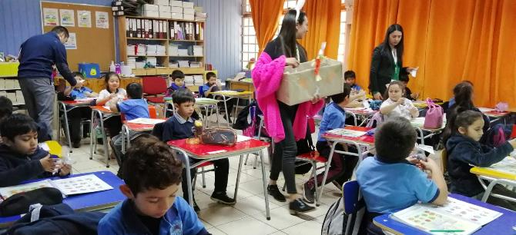
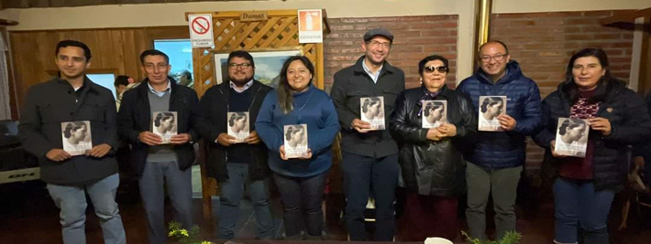
INFANCIA
DIDECO
CULTURA
Es un programa de protección a la infancia y apoyo a la gestión de becas estudiantiles, que busca proteger los derechos de NNA de la comuna.
En el año 2022 la oficina Infancia en la comuna atendió a 74 usuarios, los que buscaban diferentes requerimientos en torno a la infancia y a procesos proteccionales que involucran nuestros niños.
La Oficina de Cultura de la Municipalidad de San Fabián busca potenciar la actividad cultural de la comuna, Además de, preservar, mantener y recuperar las raíces más intrínsecas de San Fabián.
Celebración Natalicio Nicanor Parra.
Natalicio Violeta Parra.
Lanzamiento del libro Luz Montecinos.
Fiestas Patrias.
Aniversario del pueblo.

Slide 23

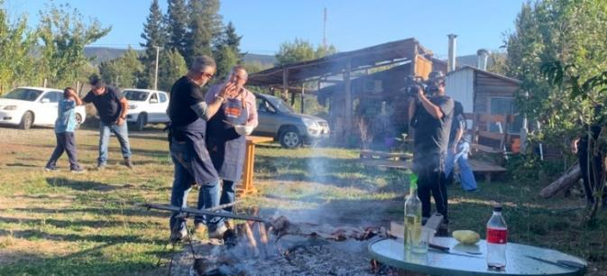

TURISMO
TURISMO
La oficina de turismo es parte del programa de gestión municipal que tiene por objetivo fomentar el turismo local, por medio de la vinculación de las áreas de Turismo, Fomento Productivo y Cultura en una alianza estratégica para alcanzar un trabajo mancomunado con los distintos empresarios y emprendedores.
El monto asignado para la oficina de turismo para el año 2022 fue de: $10.098.892.-

Slide 24
FINANZAS – INGRESOS MUNICIPALES
MUNICIPIO
Los ingresos totales recibidos por la Municipalidad de San Fabián durante el año 2022, fue la cantidad de $4.192.974.381 que representa un porcentaje superior de un 2.6% respecto del presupuesto planificado para el periodo.

Slide 25
FINANZAS – GASTOS MUNICIPALES
MUNICIPIO
Los gastos de la Municipalidad de San Fabián, durante el periodo 2022, fue la cantidad de $3.096.612.643. El gasto en Personal relacionado a los funcionarios municipales de Planta, Contrata y Honorarios, alcanzó un total de $1.165.221.238 lo que permitió pagar íntegramente las remuneraciones de todos los funcionarios municipales y miembros del H. Concejo Municipal.

Slide 26

DEUDAS (JUICIOS)
MUNICIPIO
Según datos proporcionados por la asesora jurídica del municipio, el periodo 2022, el Municipio ha sido notificado de las siguientes causas, que configuran el escenario de posibles deudas;
RIT O ROL | MATERIA | ESTADO | PASIVO
c-992-2015 | amparo de aguas | cumplimiento incidental | costas del juicio.
c-352-2022 | indemnización de perjuicios por falta de servicio-solidariamente con hospital de San Carlos | contestación-excepción dilatoria | $159.800.000 más intereses, reajustes y costas.
o-36-2022 | declaración de relación laboral, despido injustificado, cobro de prestaciones y nulidad del despido | juicio | $10.500.000 más interés, reajustes, cotizaciones previsionales y costas.
o-37-2022 | declaración de relación laboral, despido injustificado, cobro de prestaciones y nulidad del despido | terminado conciliación $3.500.000 | $5.089.957 más interés, reajustes, cotizaciones previsionales y costas.
p-35.2022 | cobranza previsional | término probatorio | $18.031.389 más intereses, reajustes y costas.

Slide 27
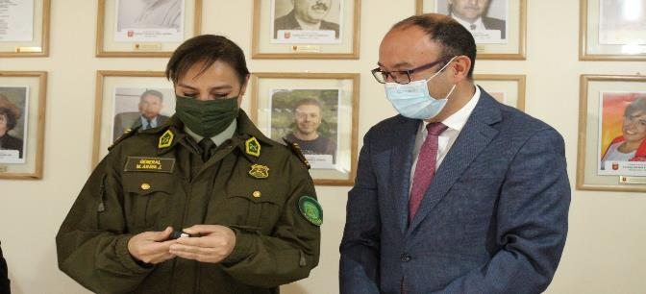
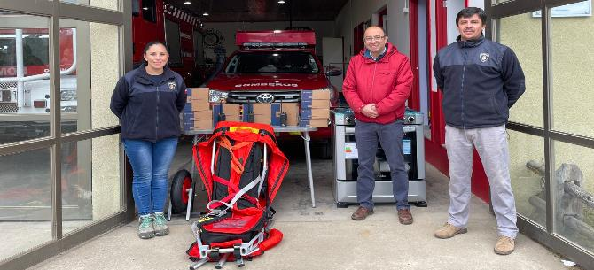
FIGEM
MUNICIPIO
La Municipalidad de San Fabián, durante el año 2022, fue nuevamente beneficiaria del Fondo Incentivo Gestión Municipal (FIGEM) por la cantidad de $92.683.750 lo que permitió durante el año calendario disponer un presupuesto total de $163.256.838 para realizar adquisiciones de activos financieros.
La adquisición de estos recursos permitió adquirir importantes equipos para entregar mayor seguridad y respuesta ante eventos a nuestra comuna, principalmente a través de aportes a Carabineros y bomberos de San Fabián.

Slide 28
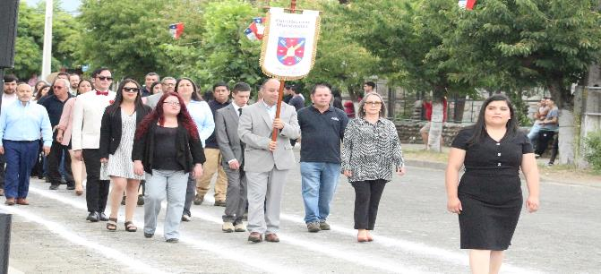
RECURSOS HUMANOS
MUNICIPIO
CALIDAD JURÍDICA | CANTIDAD
PLANTA | 28
CONTRATA | 16
SUMA ALZADA | 8
HONORARIOS | 87
TOTAL | 139
La política de Recursos Humanos de la Ilustre Municipalidad de San Fabián se encuentra actualizada y vigente, según la ratificación de su aprobación que consta en el Decreto Alcaldicio N° 429 de fecha 25 de febrero de 2021, el cual se fundamenta en la Sesión Ordinaria N° 146, del Concejo Municipal de San Fabián, celebrada el 14 de diciembre de 2020 y el Certificado de Acuerdo N°130 de la misma fecha.
Dado el retiro voluntario un funcionario, quedó vacante a contar del 31-12-2021 el grado administrativo grado 13° de la Planta Municipal, por lo que en el mes de enero 2022 y en conformidad a ley, se realizan los siguientes ascensos:
Funcionaria N° 1: Asciende del grado 14° a grado 13°
Funcionaria N° 2: Asciende del grado 15° a grado 14°
Funcionaria N° 3: Asciende del grado 16° a grado 15°
Contratación de una funcionaria para desempeñarse como Médica examinadora Gabinete Psicotécnico.
Una funcionaria hizo ingreso a la Planta Municipal en base al proceso de concurso público iniciado en el mes de abril.
Una funcionaria hace ingreso a la Planta Municipal según Concurso Publicado durante el mes de junio.
Con fecha 1 de Julio de 2022, una funcionaria es contratada bajo la modalidad a Contrata.

Slide 29
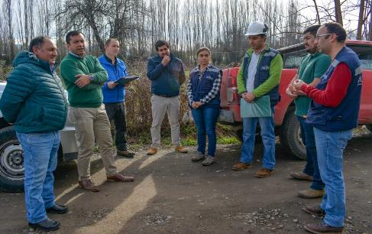
DEPTO. OBRAS
MUNICIPIO
NOMBRE PROYECTO | FUENTE DE FINANCIAMIENTO | MONTO | ETAPA
Construcción redes APR Ruta N-151 Cruce El Palo - Zemita" | SUBDERE | $151.427.500 | RECEPCIÓN PROVISORIA
"Construcción Postes Solares Diversos Sectores" | GORE | $89.221.742 | RECEPCIÓN PROVISORIA
"Recambio Luminarias Led Diversos Sectores" | SUBDERE | $81.714.325 | RECEPCIÓN PROVISORIA
"Instalación de cámaras Tele vigilancia" | SUBSECRETARIA DE PREVENCIÓN DEL DELITO | $39.348.920 | RECEPCIÓN PROVISORIA
Ampliación Volumen De Regularización Sistema Apr Paso Ancho | SUBDERE | $195.341.925 | EN EJECUCIÓN
CONCESIÓN CAMPING Y PISCINA MUNICIPAL | CONCESIÓN | $1.000.000.- | EN EJECUCIÓN
La dirección de Obras trabaja con recursos que son de aporte municipal, de baja inversión asociados mayoritariamente a reparaciones de alumbrado público, velar por la mantención y buen estado de la infraestructura del municipio, aplicación de supresor de polvo en las calles no pavimentadas de la comuna pertenecientes a un BNUP, entre otros.

Slide 30
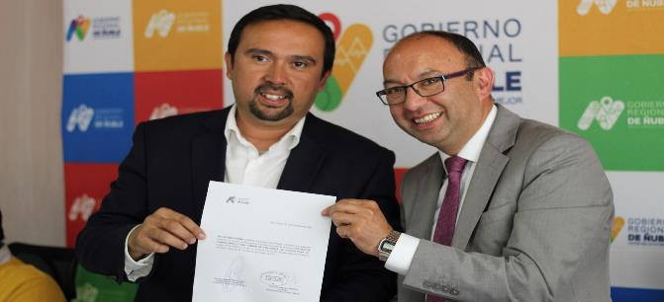
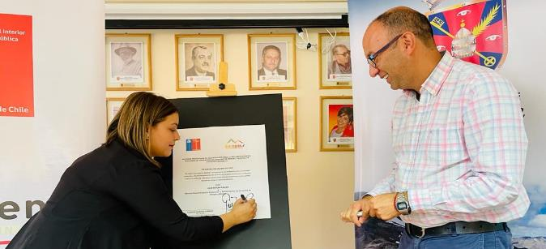
CONVENIOS
MUNICIPIO
UNIDAD DE CONTROL
El Municipio de San Fabián durante el año 2022 firmó un total de 46 convenios, con los cuales se busca entregar mejores condiciones de vida para cada sanfabianino, entregar mayor cantidad de oportunidades, y apoyar en los procesos la labor de cada funcionario municipal.
La Unidad de control durante el año 2022 realizo diversas funciones tales como Auditorias al Servicio Municipal, así como también a los de Salud y Educación, así como también la verificación de las modificaciones realizadas al patrimonio Municipal, entre otro sin fin de tareas.

Slide 31

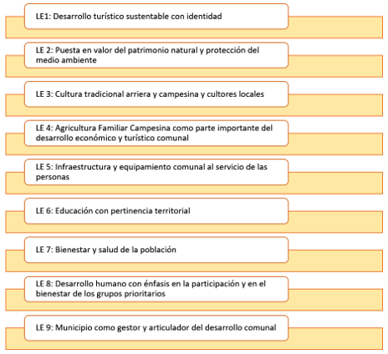
ESTADO PLADECO
MUNICIPIO
El actual Plan de Desarrollo Comunal (PLADECO), fue actualizado a principios del año 2020, con una duración hasta el año 2025.
A partir de la vigencia del actual PLADECO, la I Municipalidad de San Fabián, empezó a marcar sus directrices como institución pública en bases a los lineamientos que posee este instrumento de planificación.
El estado de ejecución del presente instrumento corresponde a un 40% a la fecha, debido a la no ejecución y retraso en el inicio de algunas iniciativas producto de la pandemia, por lo cual en el año 2023 se deben actualizar las metas.

Slide 32
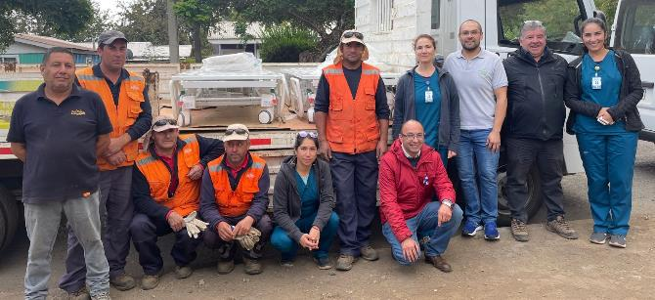
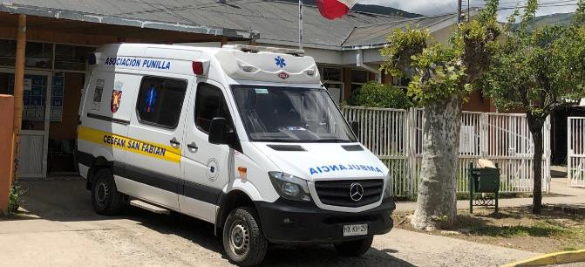
Metas Sanitarias ley 18.834
SALUD
IAAPS: Índice de Atención Primaria de Salud
Cumplimiento del 100% de las metas sanitarias y el Índice de actividad de atención primaria IAAPS.
Siendo este desafío sanitario dos ejes de la cartera de servicios del Cesfam, diseñándose estrategias para su cumplimiento justo y eficiente, siendo su resultado final parte de la estrategia de salud y los objetivos sanitarios de la década 2021-2030.
Reducción del número de mujeres de 25 a 64 años sin PAP vigente.
Cobertura efectiva de diabetes mellitus tipo 2 en personas de 15 años y más.
Cobertura de lactancia maternal exclusiva en menores de 6 meses de vida.
Se Destaca el alto cumplimiento de todas las metas dentro delos respectivos porcentajes
Continuidad de la atención y disponibilidad de fármacos.
Cobertura Examen de Medicina Preventiva en Adultos de 65 años y más.
Cobertura de vacunación antinfluenza en población objetivo-definida para el año en curso.

Slide 33
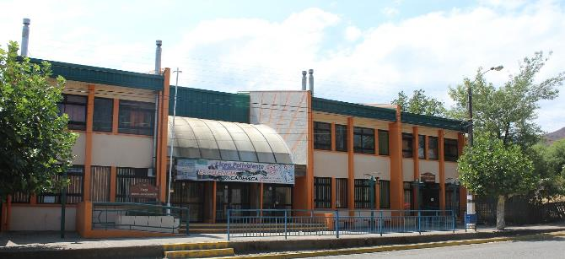
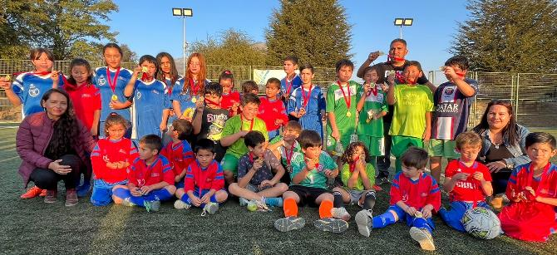
FINANZAS DEM
EDUCACION
ÁREA PEDAGÓGICA Y EXTRAESCOLAR
Se gestiono un total de 204.833..944.- con los cuales se desarrollaron proyectos como
Auditoría externa financiera contable relación al traspaso al SLEP 844 maletines escolares,
Se adquirieron 26 proyectores para sala de clases.
La adquisición de artículos de seguridad contra el COVID-19,.
La adquisición estufas a leña y estufas a gas,.
proyecto de mejoramiento de infraestructura pabellón H Liceo Bicentenario Polivalente Jorge Alessandri Rodríguez,
Mantención de cámaras existentes e instalación de nueva cámara de vigilancia en liceo Bicentenario Polivalente Jorge Alessandri Rodríguez,
Desarrollo talleres de elige vivir sano, talleres CEM (Crecer en Movimiento) del IND, Compra de materiales para la realización de recreos activos, campeonatos internos en Liceo BPJAR, Descentralización de actividades extraescolares, llevando más actividades a las escuelas rurales, taller extraescolar de patinaje artístico a nivel nacional. Se planificaron talleres extraescolares de verano: beach voleibol, fútbol, básquetbol, escuelita de rafting.

Slide 34
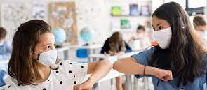
SEGURIDAD
EDUCACION
ESTABLECIMIENTOS
Actualización y entrega del reglamento interno de higiene y seguridad.
Programa de intervención, sobre los riesgos psicosociales orientado a asistentes de la educación.
Implementación de protocolos MINSAL, TMERT Y MMC.
Búsquedas activas de casos en conjunto con CESFAM Y Mutual.
Actividades con Mutual.
Actualización y difusión de protocolos covid-19.
Establecimiento Educacional | Matrícula 2023
Escuela Los Coigües | 14
Escuela El Caracol | 14
Escuela Básica Paso Ancho | 183
Escuela Fabián de la Fuente | 09
Escuela Trabuncura | 41
Liceo Polivalente Bicentenario Jorge Alessandri Rodríguez | 695
Sala Cuna Arcoíris | 41
TOTAL MATRÍCULA 2023 | 997
En San Fabián existen 7 establecimientos educacionales los cuales han tendido a un alza en sus matriculas, totalizando 997 alumnos en nuestra comuna.

Slide 35
.-C
INICIATIVAS DE INVERSION

Slide 36
01
Diseño de Proyectos de Eficiencia Energética y Alumbrado Público Diversos Sectores, Comuna de San Fabián.
Construcción Postes Solares Diversos Sectores, Comuna de San Fabián.
02
Construcción Redes APR Ruta N-151 Cruce el Palo-Zemita,
PROYETOS CLAVE
03
Recambio Luminarias LED Diversos Sectores, Comuna de San Fabián.
04
Instalación y Recambio de Iluminación LED Corredor de Acceso Rural Ruta N-31, Comuna de San Fabián.
05
RECURSOS
TRANSFERIDOS
Monto: $16.666.668.-, SUBDERE
Monto $89.719.000.-, Gobierno Regional de Ñuble.
Monto $152.005.393.-, SUBDERE.
Monto $83.267.415.-, SUBDERE.
, Monto $252.055.536.-, SUBDERE.
Soluciones de APR Diversos Sectores, Comuna de San Fabián.
06
Monto $55.222.226.-, SUBDERE.

Slide 37
07
Programa de Valorización de Residuos Orgánicos en la Comuna de San Fabián.
Construcción Cancha de Entrenamiento Voleibol Playa, Comuna de San Fabián.
08
Plan Nacional de Esterilizaciones Responsabilidad Compartida 2022, Comuna de San Fabián.
PROYETOS CLAVE
09
Diseño WEB “Fomento y Turismo San Fabián”.
10
Patrullaje Preventivo.
11
Monto $38.979.008.-, SUBDERE.
Monto $74.628.796.-, SUBDERE.
Monto $9.136.999.-, SUBDERE.
Monto $5.000.000.-, SUBDERE
Monto $22.500.000.-, Subsecretaría de Prevención del Delito.
12
Construcción Sistema de Alcantarillado y P.T.A.S Localidad de San Fabián de Alico.
Monto $8.512.916.000.-, Gobierno Regional de Ñuble.

Slide 38
13
Actualización Plan regulador Comunal San Fabián.
Adquisición de Catres Clínicos, Comunas Integrantes Asociación Punilla, Región de Ñuble.
14
Adquisición de 66 Equipos Desfibriladores para Establecimientos Educacionales de la Asociación Punilla, Región de Ñuble.
PROYETOS CLAVE
15
Adquisición de 4 vehículos traslado de pacientes postrados y discapacitados, Asociación Punilla.
16
Reposición Camión Limpia Fosas, comuna de San Fabián; Asociación Punilla.
17
Monto $238.780.000.-, Gobierno Regional de Ñuble.
APROBADOS PUNILLA
Monto $ 104.116.000.-, Gobierno Regional de Ñuble
Monto $ 188.496.000.-, Gobierno Regional de Ñuble.
Monto $538.307.000.-, Gobierno Regional de Ñuble.
Monto $ 79.290.000.-, Gobierno Regional de Ñuble
Plan Médico Veterinario en tu Municipio 2022, Comuna de San Fabián.
APROBADOS TECNICAMENTE
18
Monto $7.500.000.-, SUBDERE.

Slide 39
19
Plan Nacional de Mascota Protegida 2022, Comuna de San Fabián.
Centro de Salud Familiar, San Fabián.
20
Construcción Pozo Profundo Sector los Monos en la Comuna de San Fabián.
PROYETOS CLAVE
21
Construcción Pozo Profundo Sector el Maitenal en la Comuna de San Fabián.
22
Construcción Cubierta y Camarines Estadio Municipal, Comuna de San Fabián.
23
Monto $3.118.395.-, SUBDERE.
DESARROLLO
TÉCNICO
Monto $5.676.716.353.-, Gobierno Regional de Ñuble.
Monto $86.099.978.-, Gobierno Regional de Ñuble.
Monto $107.515.192.-, Gobierno Regional de Ñuble.
Monto $112.568.000.-, Gobierno Regional de Ñuble.
Construcción Oficinas Municipales, Comuna de San Fabián,
24
Monto $110.555.000.-, Gobierno Regional de Ñuble.

Slide 40
25
Construcción Campo Solar y Red de Iluminación Paso Ancho, Comuna de San Fabián.
Construcción Iluminación Solar en la Comuna de San Fabián.
26
Construcción Multicancha Escuela de Caracol Comuna de San Fabián.
PROYETOS CLAVE
27
Construcción Multicancha la Montaña, Comuna de San Fabián,
28
Reposición Multicancha Escuela Trabuncura, Comuna de San Fabián.
29
Monto $79.337.000.-, Gobierno Regional de Ñuble.
Monto 83.606.000.-, Gobierno Regional de Ñuble.
Monto $62.733.000.-, Gobierno Regional de Ñuble.
Monto $59.734.000.-, Gobierno Regional de Ñuble.
Monto $59.734.000.-, Gobierno Regional de Ñuble.
Construcción Baños Públicos Plaza de Armas, San Fabián.
30
Monto $47.067.986.-, SUDBERE.

Slide 41
31
Instalación de Pista Tipo Pumptrack Comuna de San Fabián.
Instalación de Pórtico de Cámaras de Lectura de Patentes en la Comuna de San Fabián.
32
Regularización Sistemas de Alcantarillado Particular, San Fabián.
PROYETOS CLAVE
33
Construcción Sede Social Comité de Adelanto las Guardias, Comuna de San Fabián.
34
Adquisición Terreno para Escombrera Tipo II en San Fabián.
35
Monto $74.990.319.-, SUDBERE.
Monto $23.962.138.-, SUDBERE.
Monto $56.040.000.-, SUDBERE
Monto $63.626.193.-, SUBDERE.
Monto $106.000.000.-, SUBDERE.
Construcción Pozo Profundo y Aumento de Volumen de regulación. SSR la Montaña.
36
Monto $272.117.459.-, SUDBERE.

Slide 42
37
Adquisición Terreno Parque Deportivo San Fabián.
Implementación de Sistema de Telemetría y Control para APR Paso Ancho y APR Trabuncura, Comuna de san Fabián.
38
Construcción Estacionamientos Personas en Situación de Discapacidad.
PROYETOS CLAVE
39
Monto Total Apalancado Año 2022: $9.530.877.041.-
Monto Total Apalancado: $910.209.000.-
Monto Total para Apalancar: $10.618.395.-
Monto Total que se Pretende Apalancar: $7.419.571.442
Monto de Gestión Anual: $17.871.275.878.-
Monto $164.000.000.-, SUBDERE.
Monto $131.168.824.-, SUBDERE.
Monto $42.000.000.-, SUDBERE
RECURSOS
TRANSFERIDOS
APROBADOS PUNILLA
APROBADOS TECNICAMENTE
DESARROLLO
TÉCNICO
TOTAL

Slide 43
.-D
DESARROLLO EN SERVICIOS

Slide 44
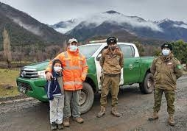
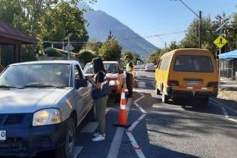
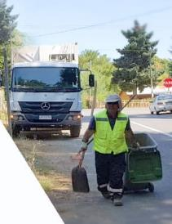
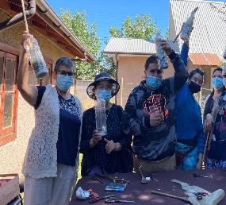
ÁREAS DE SERVICIO
SEGURIDAD
GESTIÓN DE TRÁNSITO
AMBIENTE
12 Sesiones del Concejo Comunal de Seguridad Pública
.Plan comunal de seguridad Pública APROBADO
Incremento de M$47.437 en ingresos percibidos por Permisos de circulación.
Se encuentra en ejecución el “Subsidio a la Prestación del Servicio de Conectividad al Transporte Público Rural”.
Gestión Gabinete de Tránsito.
Presupuesto anual de $280.256.694. (70% pago remuneraciones a 24 trabajadores, 9 % ecobio, y el saldo en trabajos varios).
Adjudicación de $33.360.000.-, para asistencia técnica.
Mejora y traslado de dependencias.
Gestión de Residuospor un total de 1.707 toneladas, 4% mas que el 2021, y un 38% en relación a escenario ante-pandemia.
Reciclaje de 3,66 Toneladasde latas y botellas.
Reciclaje de 28,5 toneladas de vidrio.
AMBIENTE

